Slide 1
স্বাগতম আজকের মাল্টিমিডিয়া ক্লাসে

Slide 2
শিক্ষক পরিচিতিঃ
বিপ্লব বাস্কি
সহকারী শিক্ষক (খ্রিষ্টান ধর্ম)
চব্বিশনগর উচ্চ বিদ্যালয় ও কলেজ
গোদাগাড়ী, রাজশাহী ।
Email- baski4087@gmail.com

Slide 3
পাঠ পরিচিতিঃ
বিষয়ঃ খ্রিষ্টান ধর্ম ও নৈতিক শিক্ষা
শ্রেণীঃ সপ্তম
অধ্যায়ঃ 2য়ঃ ইশ্বরের সৃষ্টি উত্তম
সময়ঃ ৫0 মিনিট

Slide 4
তোমাদের মধ্যে কে কে সুমুদ্র, পাহাড়, সুর্য, পুর্ন চাঁদ, বটগাছ, দেখেছ?
এগুলো দেখে তোমাদের মধে কী অনুভুতি জেগেছে?
এগুলো দেখে ঈশ্বর সম্পর্কে তোমার মনে কী ধারনা জাগে?

Slide 5
পাঠের শিরোনামঃ
সৃষ্টির মাঝে ঈশ্বরের আত্নপ্রকাশ।

Slide 6
শিখনফলঃ
এই পাঠশেষে শিক্ষার্থীরা-
১। সৃষ্টির মধ্য দিয়ে ঈশ্বরের আত্নপ্রকাশ সম্পর্কে ব্যাখ্যা করতে পারবে।

Slide 7
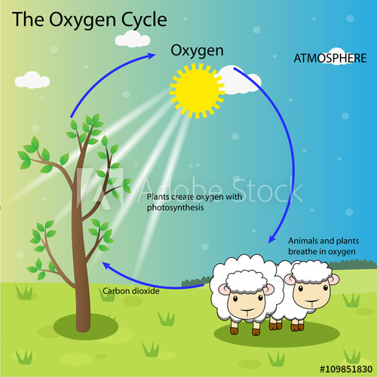
চিত্রটি লক্ষ্য কর

Slide 8
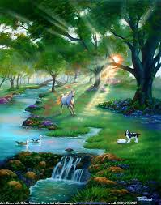

Slide 9
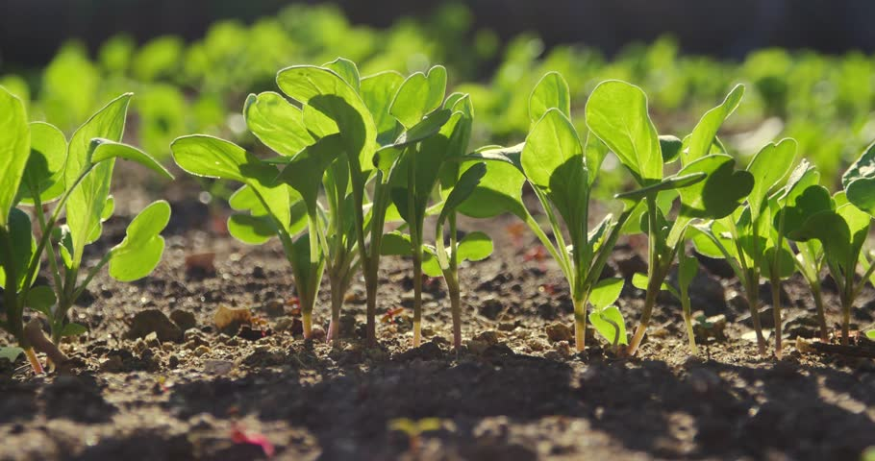

Slide 10
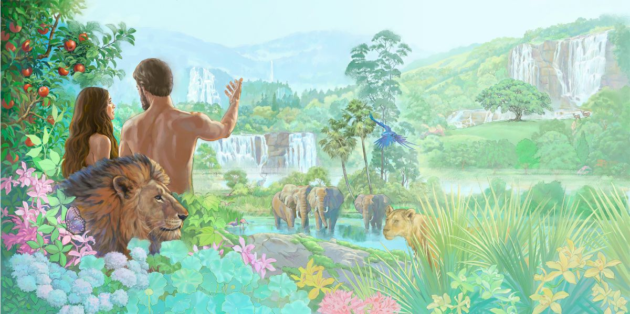

Slide 11
দলগত কাজঃ
কয়েকটি সৃষ্ট বস্তুর একটি তালিকা তৈরী কর ও উপস্থাপন কর, যার মাধ্যমে ঈশ্বরের ভালোবাসা, মাহাত্ন , মহাশক্তি ও সইন্দোর্য প্রকাশ পেয়েছে?

Slide 12
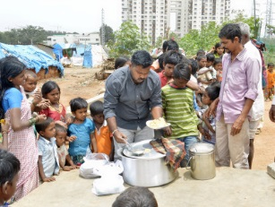

Slide 13
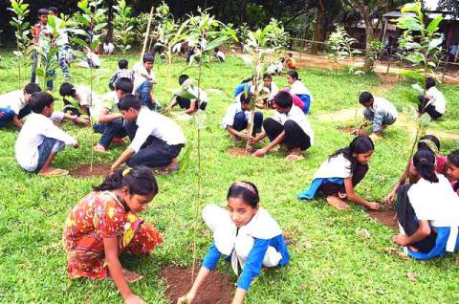

Slide 14
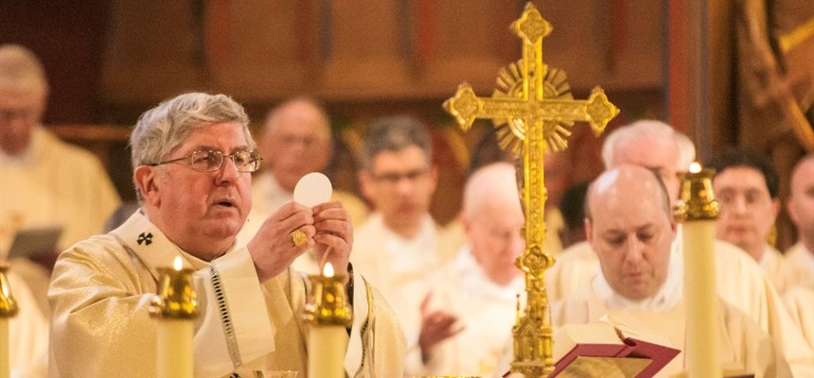

Slide 15
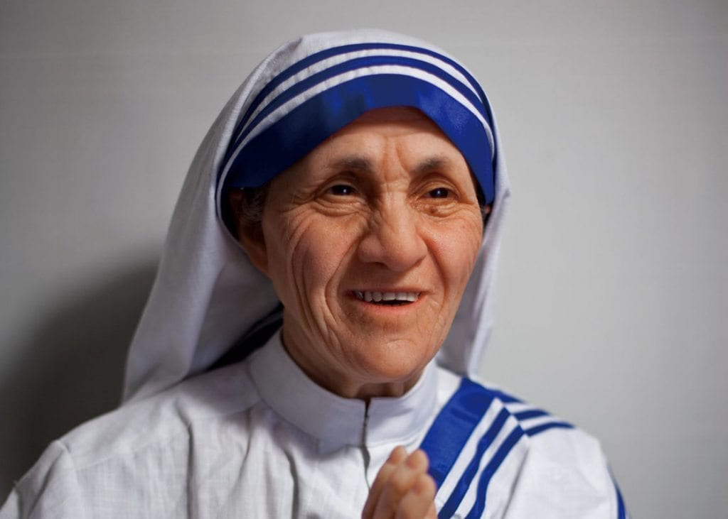

Slide 16
একক কাজঃ
তুমি নিজ জীবনে কীভাবে ইশ্বরের আত্নপ্রকাশ অভিজ্ঞতা কর তা লেখ?

Slide 17
শুন্যস্থান পূরণ করঃ-
১। “আদিতে পরমেশ্বর -------- সৃষ্টি কাজ শুরু করলেন।
২। সৃষ্টি কে -------------- মধ্য দিয়ে ভালোবাসা যায়।
৩। সৃষ্টির পুর্নতা পেয়েছে ---------- আগমনের মধ্য দিয়ে।
৪। সৃষ্টি কোন না কোন ভাবে মানুষের --------- বয়ে আনে।

Slide 18
বাড়ির কাজঃ
সৃষ্টির উপর অনুচ্ছেদ লিখে তোমার অনুভুতি ব্যক্ত কর।

Slide 19
সবাইকে ধন্যবাদ
আগামী ক্লাসে আবার দেখা হবে।

